Slide 1
Татары на волге .
Сетевой проект « Разноцветный хоровод»
Авторы: Курманов Рафаэль,
Бауков Игорь, ученики 6 «Б»класса
МБОУ «СОШ №1 г. Петровска
Руководитель: Щербакова И.В.

Slide 2
План.
1.Происхождение .
2.Костюм.
3.Кухня
4.Дом,быт
5.Праздники .
6.Обряды .
7.Искуство.

Slide 3
Происхождение .
Многие сотни лет на берегах Волги, Камы и Белой живет народ, известный под именем поволжских татар. Неутомимыми землевладельцами, искусными ремеслиниками славен этот народ. Из его среды вышли известные писатели и поэты Габдулла Тукай, Муса Джалиль, Г. Ибрагимов,
Но кто же они, татары? Татары Среднего Поволжья и Приуралья формировались в основном в пределах Среднего Поволжья и Нижнего Прикамья. Здесь образовалось их этническое ядро, здесь проживали их предки, здесь они консолидировались в народности и здесь они сформировались в нацию. Исторические корни этого процесса уходят в глубокое прошлое.

Slide 4
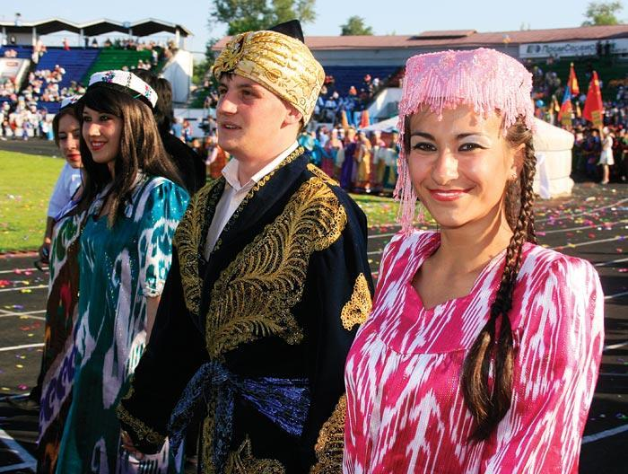

Slide 5
Татарский народ это прошлое обычно увязывает с историей Булгарии – государства, существовавшего почти 500 лет на берегах Волги и Камы. Татарские предания, бытующие среди казанских татар и татар-мишарей, и поныне достаточно ярко подчеркивают историческую преемственность своих предков с булгарами и родственными им буртасами. Они говорят что Булгар и Буртас были родными братьями и сыновьями легендарного богатыря Алпа – брата Турка (Тюрка). Эта легенда, зародившаяся до монгольского нашествия, является первой попыткой ответить на вопрос о происхождении предков татарского народа. Позднее родство татар, преимущественно казанских, с булгарами отмечали и русские источники. В частности, русские летописи XVI века. Особенно Никоновская отождествляли булгар и казанских татар. «Болгары глаголемы казанцы», «на Болгары рекше на Казань», такие выражения часто встречаются на страницах этой летописи. Традиционная преемственность Булгарской земли с Казанской и булгар с казанскими татарами отразилась и в титуле русских царей, которые присоединение Казанского края к Русскому государству ознаменовали включением титула «Царь болгарский» (от Ивана III и Ивана IV) или «князь болгарский» (позднее русские императоры).

Slide 6
Костюм.
Татарский костюм представляет собой уникальную систему народного художественного творчества, включавшую в себя изготовление тканей, сложных и богато орнаментированных головных уборов, производство различных видов обуви, высокохудожественных ювелирных украшений. Все элементы системы выступали согласованно, сочетаясь друг с другом по форме, цвету, материалу изготовления, образуя единый стилевой ансамбль.
Основополагающие элементы народной одежды издавна были общими для всех групп татар. Общим признаком донациональных форм татарской одежды является монументальность. И мужчины и женщины носили длинные, широкие туникообразного покроя рубахи и длинную со сплошным остовом распашную верхнюю одежду. У женщин эту монументальность подчеркивали массивные нагрудные, накосные и наручные украшения и сложные, как правило, сочетающиеся с большими покрывалами, головные уборы. Нижним головным убором мусульманина являлась четырехклинная, полусферической формы тюбетейка. При выходе из дома в холодное время года мужчины поверх тюбетеек, а женщины поверх покрывал надевали полусферическую меховую или стеганую с меховым околышем шапку. Повсеместно бытовали мужские матерчатые кушаки и традиционная кожаная обувь ичиги и башмаки с мягкой и жесткой подошвой. Рабочей обувью на селе были лапти. Их носили с суконными или вязанными чулками белого цвета.

Slide 7
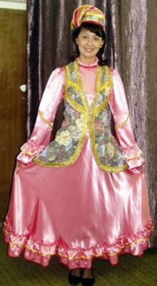
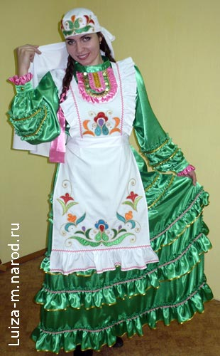
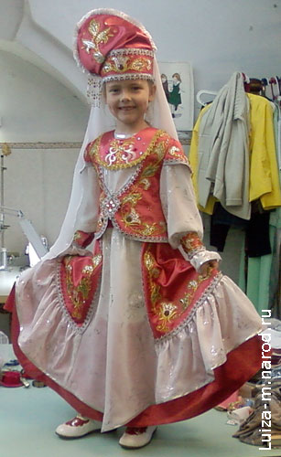
.

Slide 8
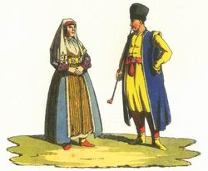
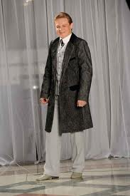
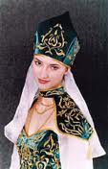

Slide 9
В середине XIX в. у татар еще преобладала традиционная одежда. Об этом говорят музейные коллекции, литературные и архивные сведения, материалы этнографических экспедиций. Продолжали бытовать многочисленные этнотерриториальные, этноконфессиональные, а внутри них возрастные, социальные и др. комплексы костюма. Большую роль в формировании этнотерриториальных комплексов народной одежды, наряду с особенностями этнической истории и неравномерностью социально-экономического развития групп этноса, природных условий обитания, этнического окружения и конфессиональной принадлежности, играла территориальная разбросанность татар, обусловленная сложной историей народа в целом. Так, территориальная удаленность мишарей Окско-Сурского междуречья, касимовских, астраханских, сибирских и других групп татар от татар казанских способствовала формированию у них, одновременно с общеэтническими, и местных особенностей костюма. Это преимущественно касалось одежды женщин, что объясняется их более замкнутым образом жизни и большей приверженностью к традиционным морально-этическим нормам.

Slide 10
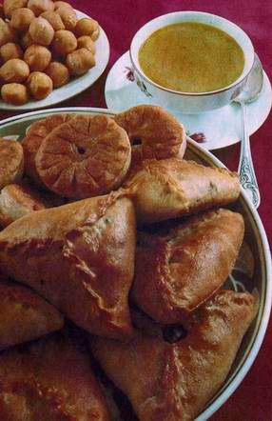
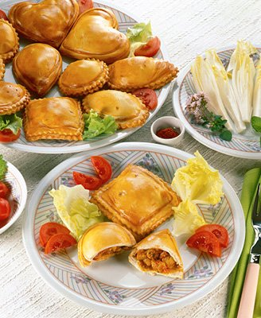
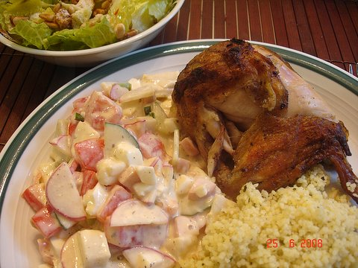
Кухня .

Slide 11
Краткая история татарской кухни
В древности татары были кочевниками. Они перемещались по степям вместе с семьями и всеми своим пожитками. Естественно, в таких условиях пища не блистала особым разнообразием. От нее требовалось быть сытной, иметь высокую энергетическую ценность.
Основой питания татар всегда было мясо. Разумеется, это было то мясо, которое «кочевало» вместе с ними. Наиболее распространены были конина и баранина. Говядину татары употребляли в пищу довольно редко, не говоря уже о свинине, к которой у мусульман особое отношение.
Мясо татары ели в основном вареное или тушеное. Они готовили его во время «перерывов» в своих странствиях (на кочевых стоянках) в больших котлах – казанах. Конечно, крепкий, жирный мясной бульон тоже не выливали. Готовили они и шашлык («шишлик») – жарили мясо на вертеле (или нескольких) над углями. Заготавливали мясо и впрок. Его солили, коптили, вялили и сушили. Кызылык – вяленая колбаса из конины, до сих пор одно из любимых блюд татар.
Впрочем, те же лошади или овцы – не только источник мяса, но и молока. Молочные и кисломолочные продукты играли важную роль в рационе древних татар. Они готовили и пили кумыс, катык (жирная простокваша) и другие напитки и нехитрые блюда.

Slide 12
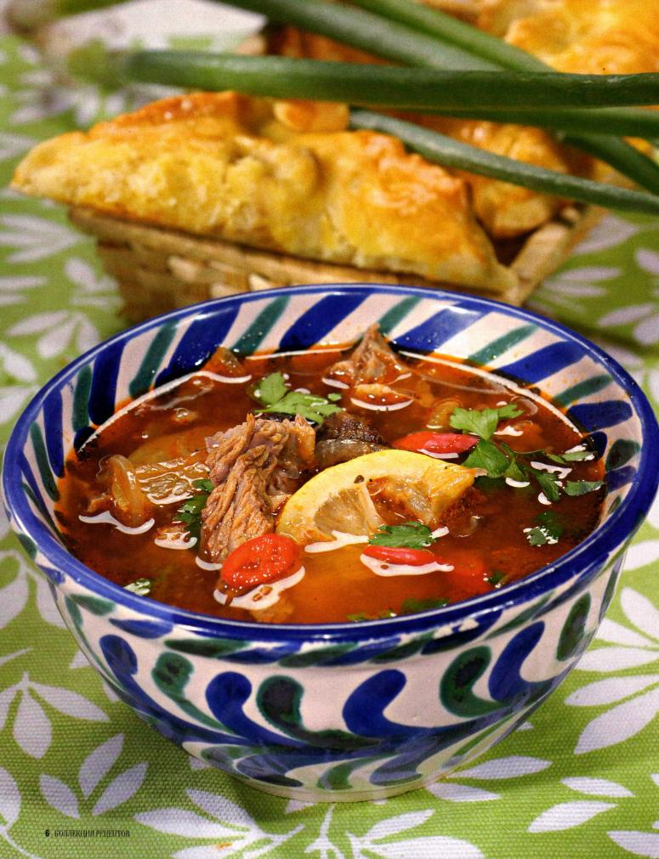
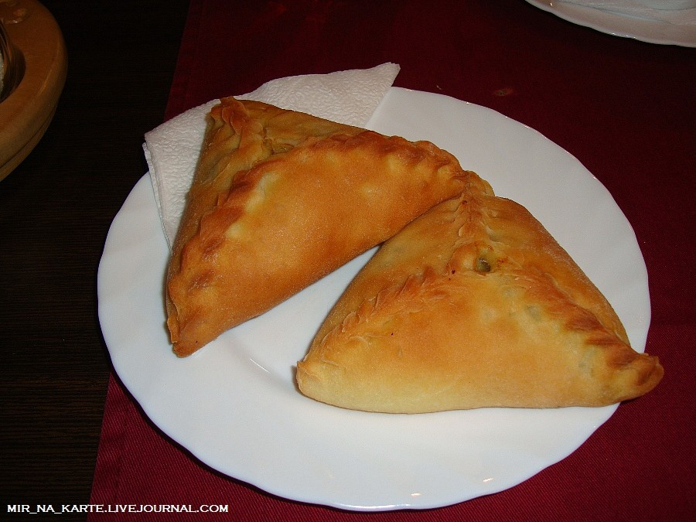
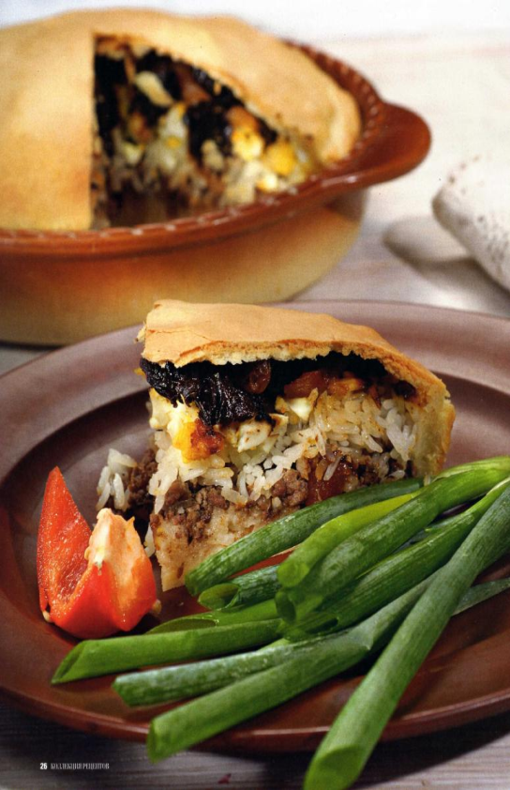
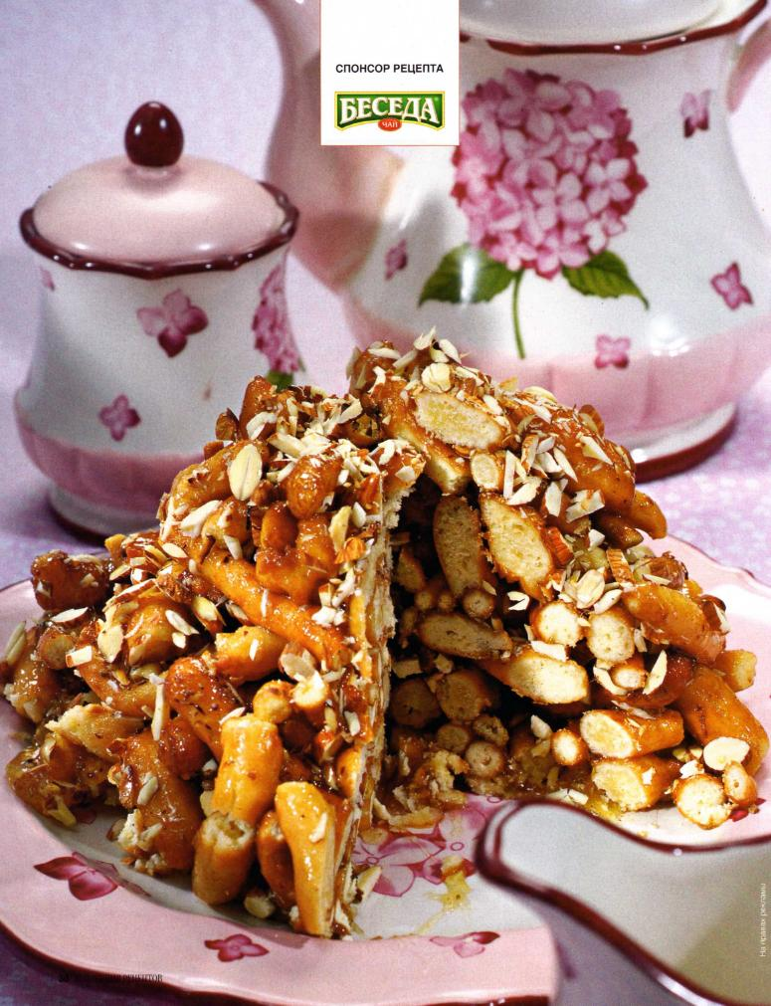
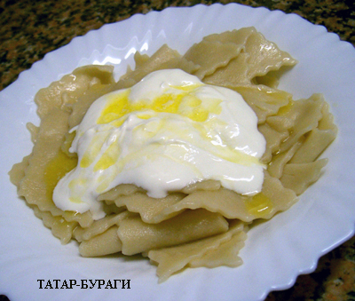
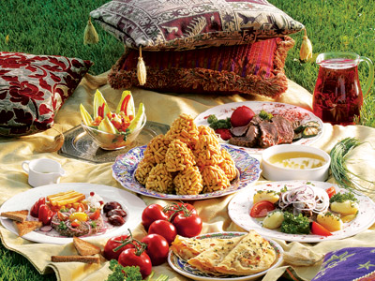

Slide 13
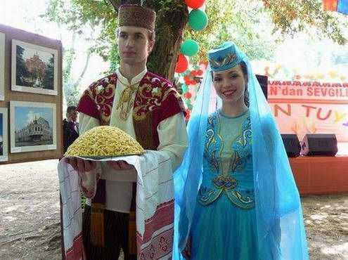

Slide 14
Шли годы и века. Образ жизни татар менялся. Они расселились во многих районах современной России, стали вести хозяйство, перешли к оседлости. Это послужило делу разнообразия татарской кухни. Много было взято из кухонь других народов или стало естественным результатом того, что в условиях оседлости татары взялись за земледелие: выращивали пшеницу, рожь, гречиху, овес, горох, просо. Развивалось и скотоводство. На татарском столе появились новые продукты – пресный хлеб (лепешки из пшеничной и ржаной муки), а также разнообразные каши и крупяные блюда. Кроме того, татары начали пить чай, как черный, так и зеленый. Однако можно сказать, что именно последний пользуется среди них наибольшей популярностью. Птицеводством татары тоже занимались и занимаются. Однако нельзя сказать, что в их кухне много блюд из мяса птицы.

Slide 15
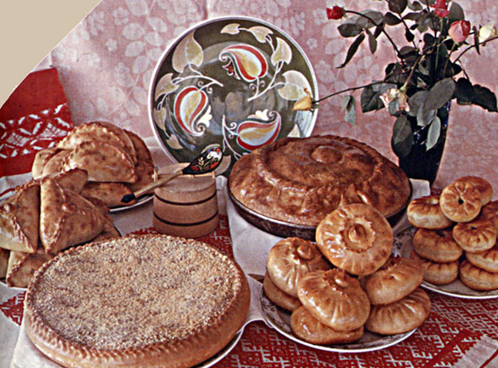

Slide 16
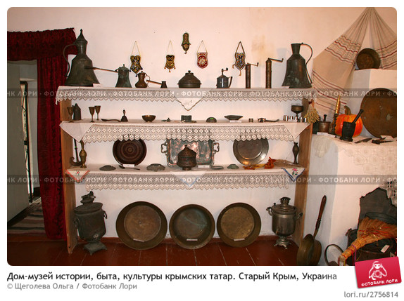
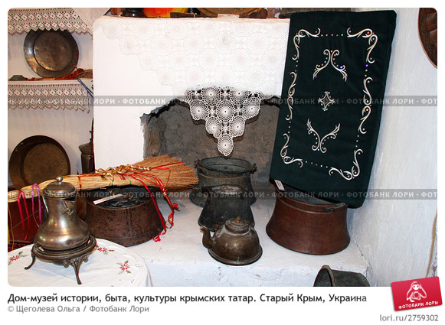
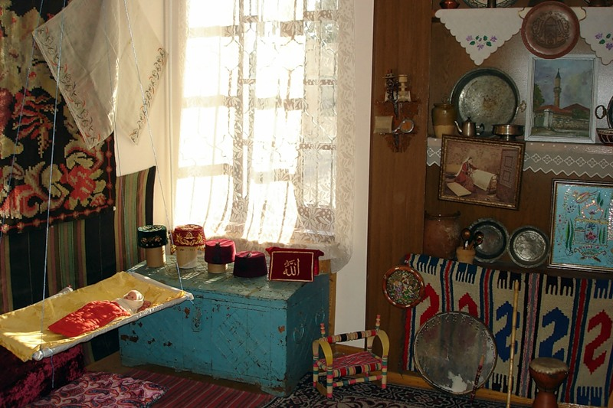
Дом ,быт.

Slide 17
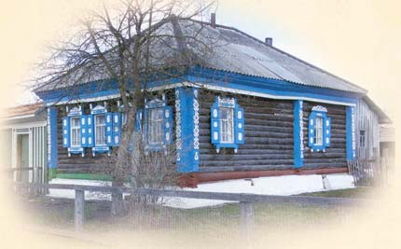

Slide 18
Издавна татары строили семейную жизнь на основе Корана и Шариата. Именно религия во многом послужила формированию татарской культуры, традиции. Вера всегда была объединяющим звеном, служила, помогала быть единым духом и телом перед многими тяготами, выпадавшими на долю народа. И по сей день именно вероисповедание не дает раствориться татарам среди русскоязычного населения. Религия удерживает от размывания нравственных ценностей, что является необходимой нормой существования общества.
Семья всегда высоко ценилась и ценится татарами, а вступление в брак считается естественной необходимостью. В прошлом семья являлась единственной возможной формой полнокровного функционирования любого хозяйства, также гарантией обеспеченной старости. Среди татар, как и среди других народов, исповедающих ислам, вступление в брак считалось священной обязанностью мусульманина: «Лицо, сочетавшееся браком, имеет перед Богом более заслуги, чем самый набожный мусульманин, оставшийся холостяком». «Детей приучали жить законами шариата. В воспитании детей решающей была власть отца. Девочка с ранних лет слышала о том, что надо быть покорным мужу, «ибо повиновение ему равно повиновению богу», а мальчик знал, что ему предстоит быть господином над женой». В прошлом на выбор брачного партнера у татар влияло экономическое соображение: семье нужна невестка – работница, способная к деторождению. Основной формой заключения брака был брак по сватовству. Основные требования, согласно традициям, предъявляемые к невесте, сохраняются поныне. Она должна обладать добрым характером и трудолюбием, а также с глубоким почтением относиться к родителям мужа. При выборе невесты обязательно обращали внимание на её трудовые навыки, за которыми наблюдали во время участия девушки в сезонных работах. На этом основании судили о трудолюбии потенциальной невестки. Иметь невестку и продолжать хлопотать по хозяйству считалось недостойным для свекрови. Недопустимым считалось, если невестка вставала утром позднее свекрови. Она не могла сидеть без дела, в то время как свекровь занималась хозяйством. Главной заботой свекрови было соблюдение обычаев и традиций в семье, а также присмотр за детьми.

Slide 19
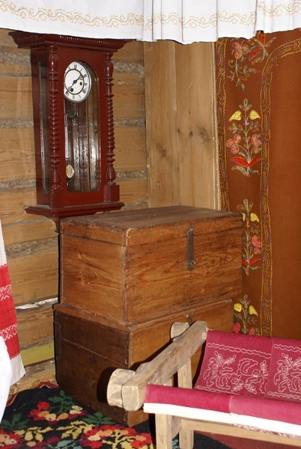
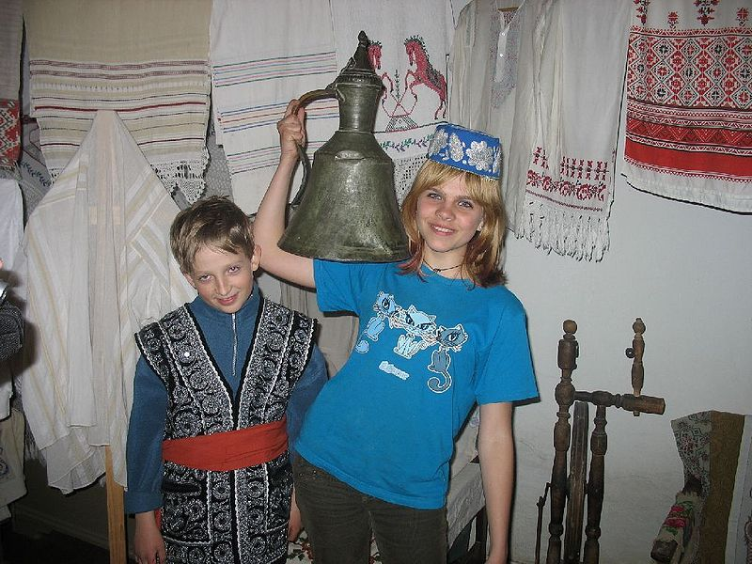
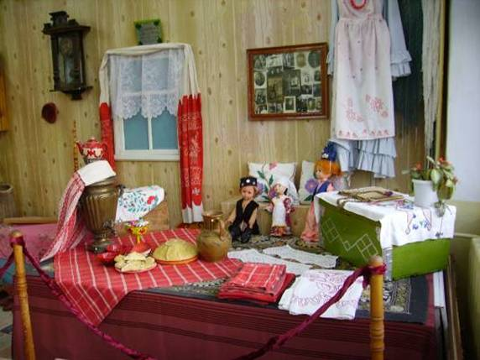

Slide 20
вободное общение молодежи у татар было несколько стеснено нормами шариата. Несмотря на это, юноши и девушки всегда находили возможность встретиться – во время уборки урожая или сенокоса, у родника, куда девушки ходили за водой. Юноши, решившиеся жениться, специально ездили в поисках невесты в соседние деревни, к родственникам или друзьям. Существовал даже особый термин для таких поездок (высмотреть девушку). В честь приезжего юноши собирались на девичьи или молодежные игры на околице или устраивали «аулак», т.е. молодежные посиделки. Такие посиделки были порою единственной легальной формой молодежных встреч. Строгие нормы Шариата запрещали вольности между влюбленными. К тому же воспитание самих девушек закрепляло в их сознании нежелательность излишне бойкого общения с молодыми людьми. Это могло сойти за легкомысленность. И речи не было о разрешении интимных отношений, ведь даже лишняя улыбка девушки могла нанести вред её репутации.
«Брачный возраст» для девушек был 16–17, иногда 14–15 лет или даже 12–13 лег. Для юношей нормальным возрастом для брака считались 16–18 лет, мужу полагалось быть старше жены на 3–5 лет.

Slide 21
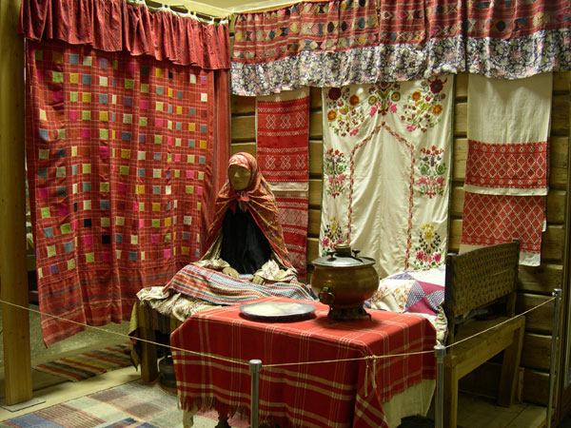

Slide 22
Праздники .
Религиозные праздники называются словом гает или байрам (Ураза-байрам (Рамазан) — праздник поста и Корбан-байрам — праздник жертвы). Мусульмансике праздники у татар - мусульман включают в себя коллективную утреннюю молитву, в которой участвовуют все мужчины и мальчики. Потом полагается пойти на кладбище и помолиться возле могил своих близких. А женщины и помогающие им девочки в это время готовят дома угощения. В праздники (а каждый религиозный праздник раньше длился по несколько дней) с поздравлением обходили дома родственников и соседей. Особенно важным было посещение родительского дома. В дни Корбан-байрам — праздника жертвы старались угостить мясом как можно больше людей, столы оставались накрытыми два-три дня подряд и каждый входящий в дом, кто бы он ни был, имел право угощаться…

Slide 23
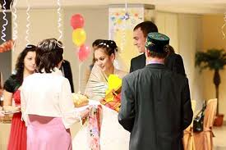

Slide 24
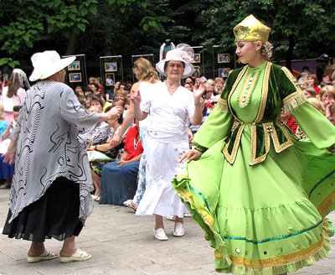

Slide 25
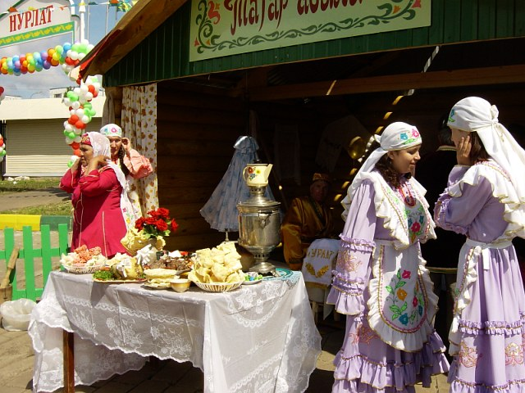

Slide 26
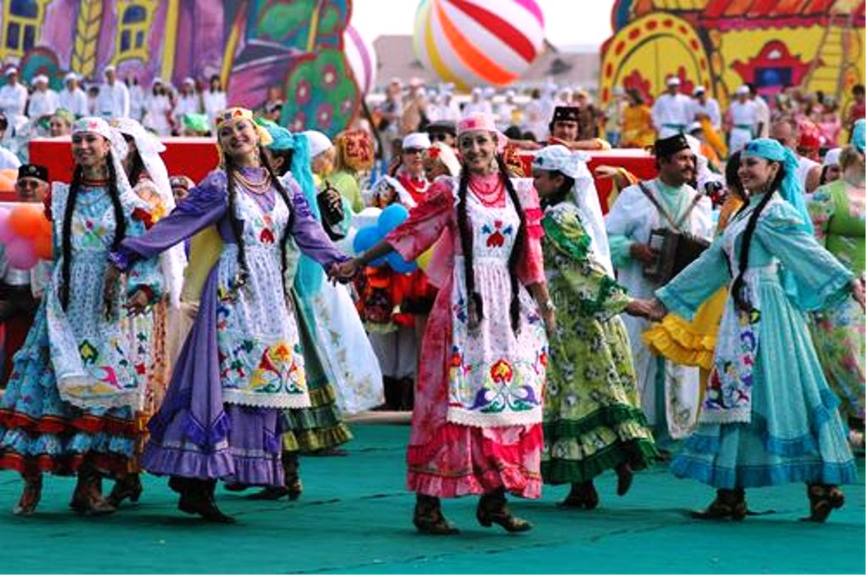

Slide 27
Народные праздники
Весна — время пробуждения природы, время обновления и ожиданий. Хорошая весна — быть хорошему урожаю, а значит и благополучной жизни.
Боз карау
По старой-престарой традиции татарские села располагались на берегах рек. Поэтому первый бэйрэм — "весеннее торжество" для татар связано с ледоходом. Называется этот праздник боз карау, боз багу — "смотреть лёд", боз озатма — проводы льда, зин киту — ледоход.
Смотреть ледоход на берег реки выходили все жители — от стариков до детей. Молодёжь шла наряженной, с гармонистами. На плывущих льдинах раскладывали и зажигали солому. В синих весенних сумерках далеко были видны эти плывущие факелы, а вслед им неслись песни.
Янгер яу
Однажды ранней весной дети отправлялись по домам собирать крупу, масло, яйца. Своими закличками они выражали хозяевам благопожелания и… требовали угощения!
Из собранных продуктов на улице или в помещении при помощи одной-двух пожилых женщин дети варили в большущем котле кашу. Каждый приносил с собой тарелку и ложку. А после такого пиршества дети играли, обливались водой.
Кызыл йоморка

Slide 28
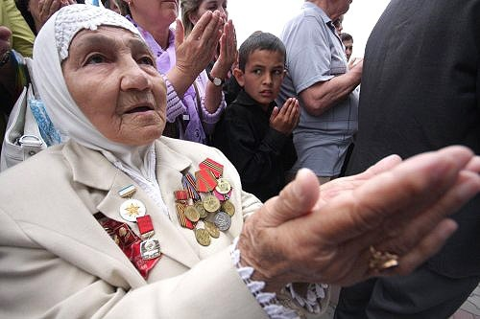
Обряды и обычаи

Slide 29
Традиции татарской семьи развивались очень долго. Хотя к XVIII веку наметилась тенденция к уменьшению семей, взаимопомощь в хозяйстве никуда не делась и все тяготы и радости традиционно делятся на всех членов семьи. Также сохранился и традиционный патриархальный уклад, с небольшим присутствием женского затворничества.
Как и у других народов, у татар главными событиями в семье были рождения детей и свадьбы. На праздник, посвященный рождению ребенка, мужчины приглашались отдельно от женщин. Историк Каюм Насыри описывает обряд на рождение ребенка: когда все приглашенные соберутся, ребенка, лежащего на подушке, подносят мулле. Тот задает родителям вопрос об имени ребенка. После мулла располагает дитя ножками в сторону Каабы и читает молитву. После он трижды произносит фразу «Пусть твое драгоценное имя будет» и называет выбранное ребенку имя. Каждому гостю после подносят масло с медом. Беря угощение, гость кладет на поднос деньги – подарок. Время идет, сегодня в качестве подарка могут и купить автомобиль, но церемония остается неизменной

Slide 30
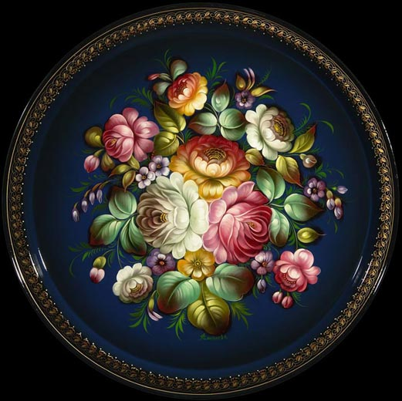
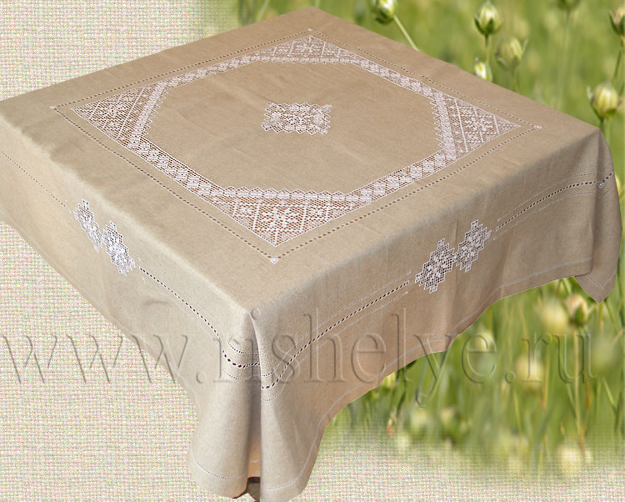
Искуство.

Slide 31
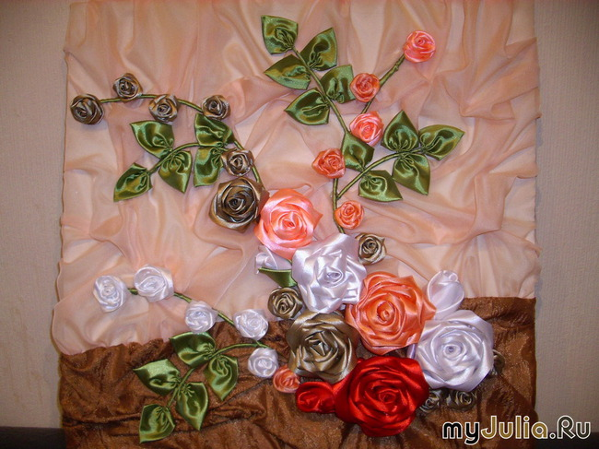

Slide 32
